Slide 1


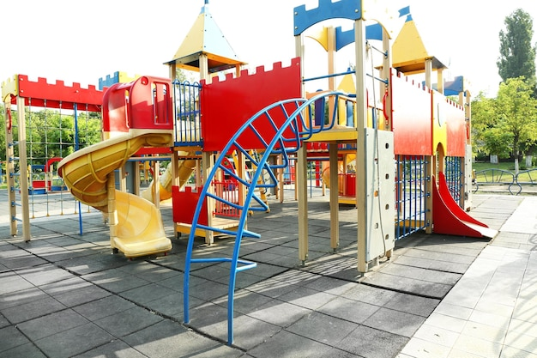

ПРОЕКТ
«ДЕТСКАЯ ПЛОЩАДКА»
Выполнила: Удот Руслана
ученица 3 А класса
Руководитель: Воронова Т.А.

Slide 2
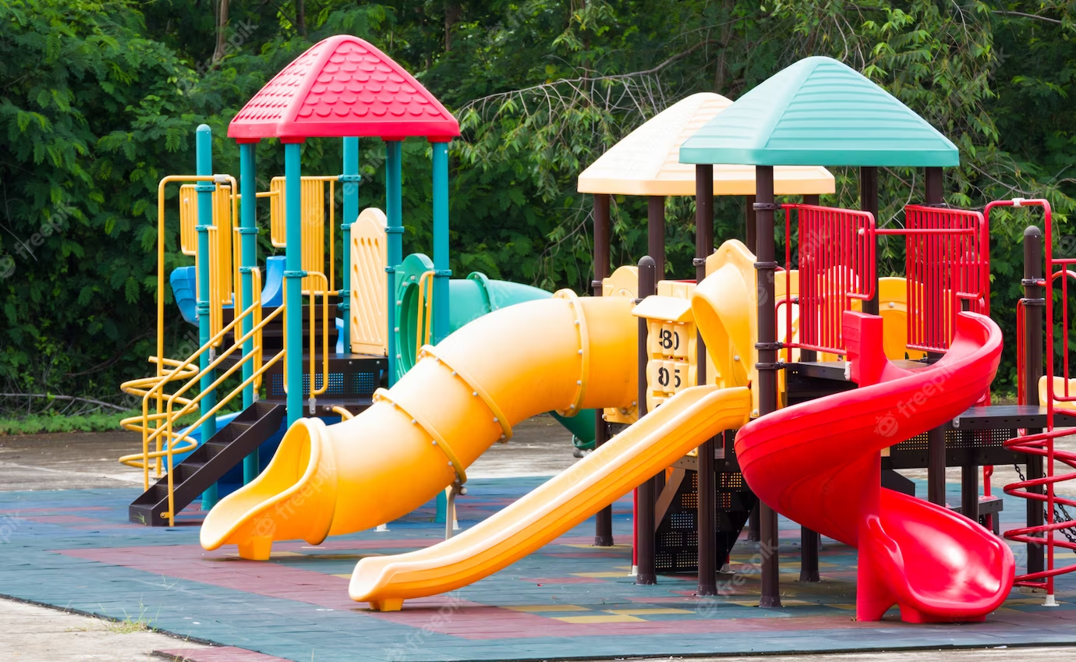
Актуальность проекта
Несмотря на то, что появляется много электронных игрушек и игр, для здорового развития детей необходимы активные игры на свежем воздухе - то, чего все чаще недостает современным детям. Детские игровые площадки призваны развивать ловкость, гибкость, хорошую координацию и смекалку. Детские игровые площадки развивают детей физически, способствуют коллективной деятельности.

Slide 3
Где ты гуляешь после школы?

Slide 4
Хотел бы ты, чтобы у школы была площадка для игр?

Slide 5
Нужны ли детские площадки?
Итак, большинство учащихся класса
ответили, что очень любят гулять на детских площадках.
С каким удовольствием мы играем на детских площадках!
Мы решили создать проект «Детская площадка»

Slide 6
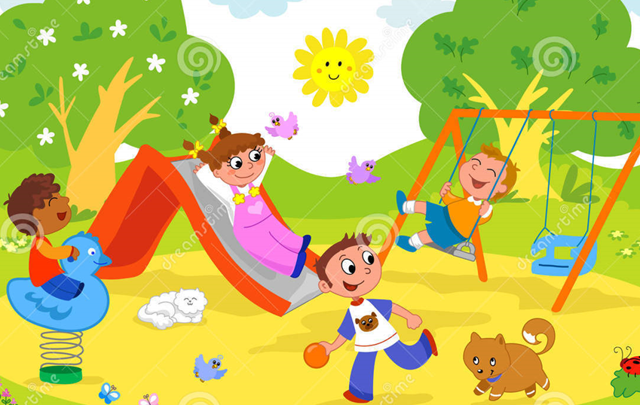
Цель проекта :
создание детской площадки на территории школы для учащихся начальной школы.

Slide 7
Гипотеза:
Мы думаем, что детская площадка будет главным нашим центром отдыха, подвижных игр, праздников, соревнований, прогулок.
Мы будем расти ловкими, сильными, здоровыми.

Slide 8
Методы проекта
В процессе работы над проектом использовались методы:
-беседы,
метод изучения документов,
анкетирование учащихся,
анализ результатов проекта, их обобщение и сравнение,
конструирование макетов;
встреча с депутатом нашего округа.

Slide 9
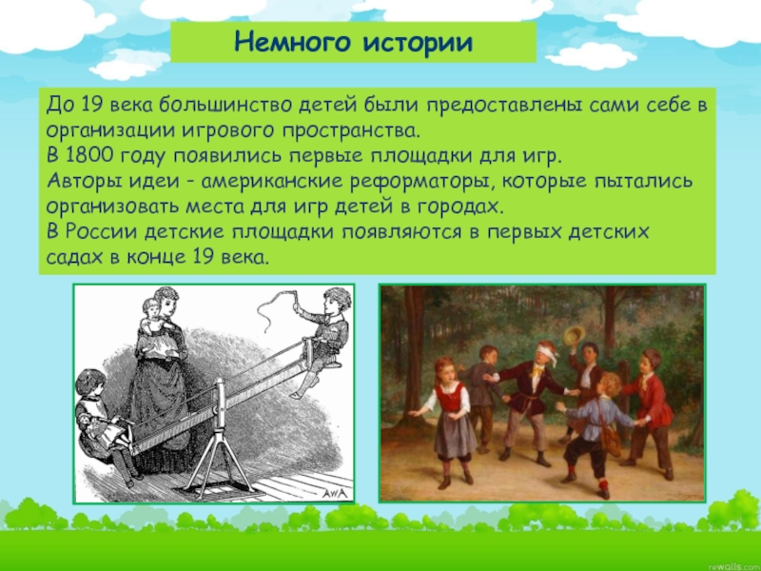

Slide 10
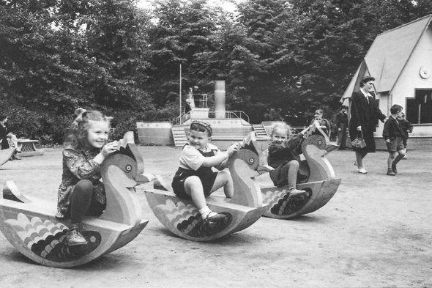
ПЕРВЫЕ ДЕТСКИЕ ПЛОЩАДКИ

Slide 11
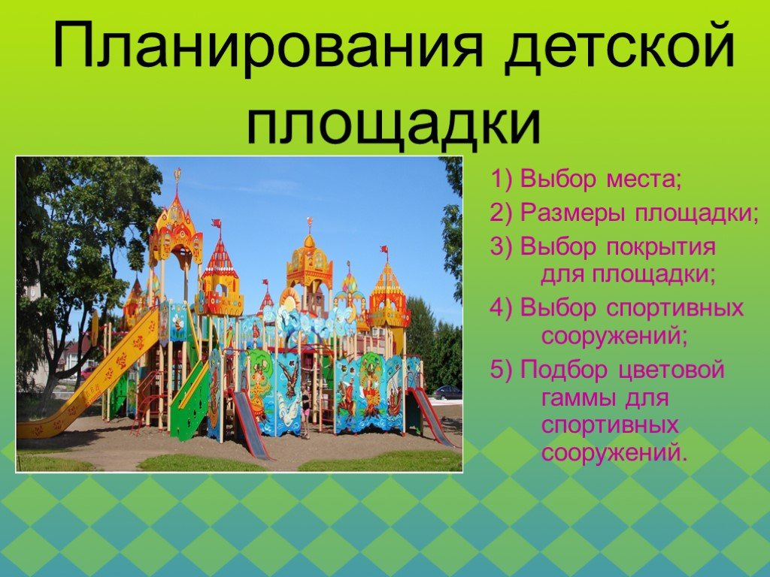

Slide 12
Какие сооружения ты бы хотел на детской площадке?

Slide 13
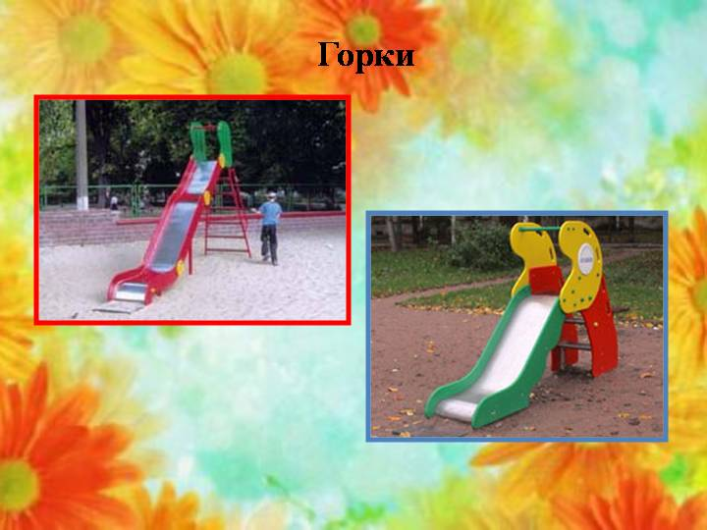

Slide 14
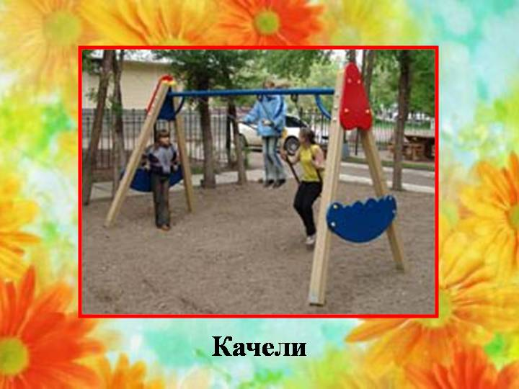
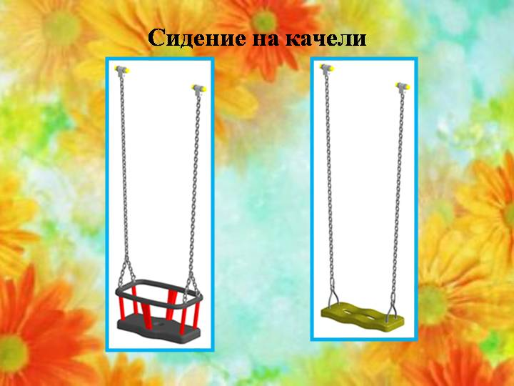

Slide 15
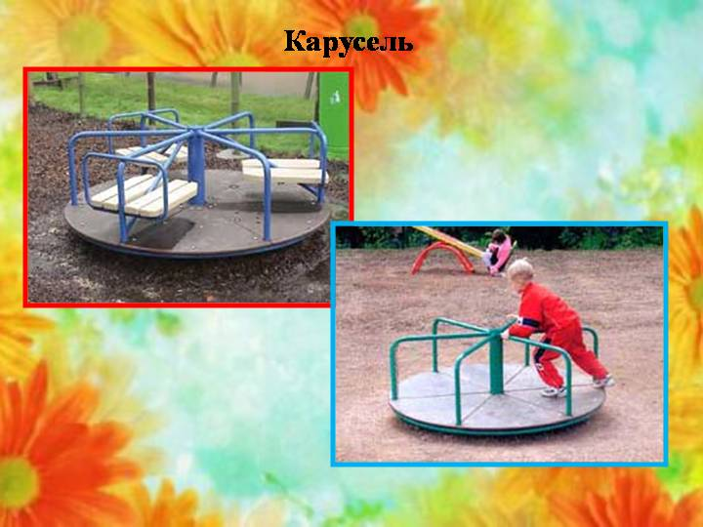

Slide 16
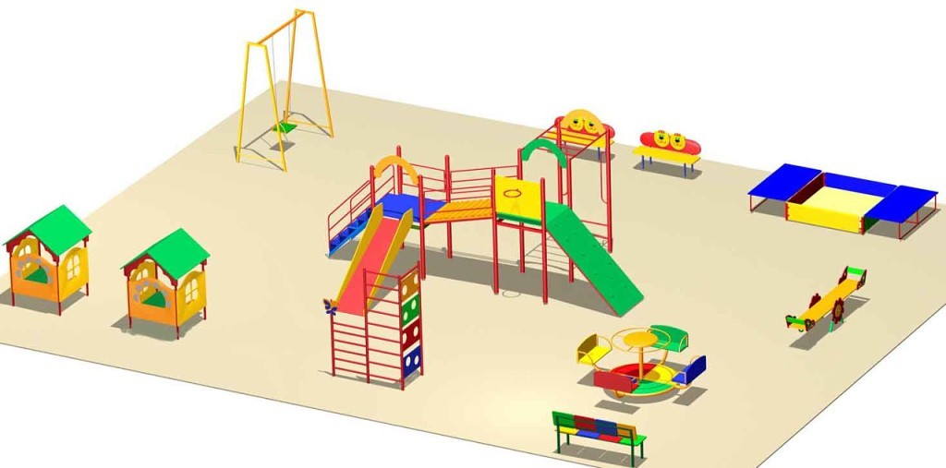
Состав детской площадки
Лабиринт
Качели
Горка
Домики
Скамейки

Slide 17
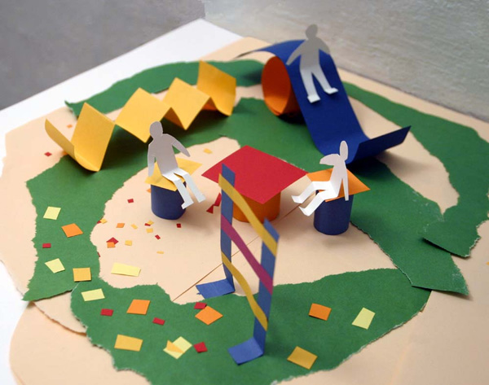
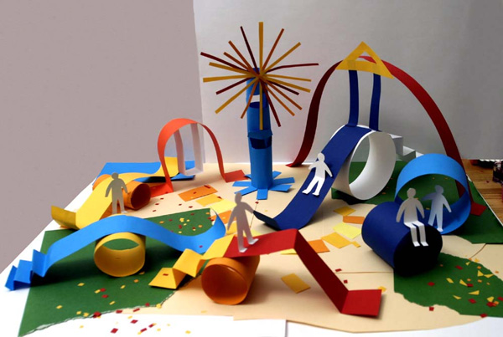
Наши макеты

Slide 18
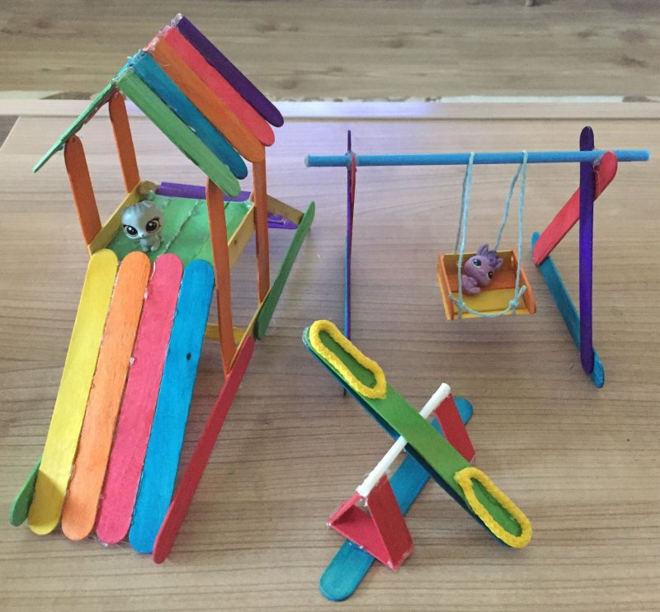
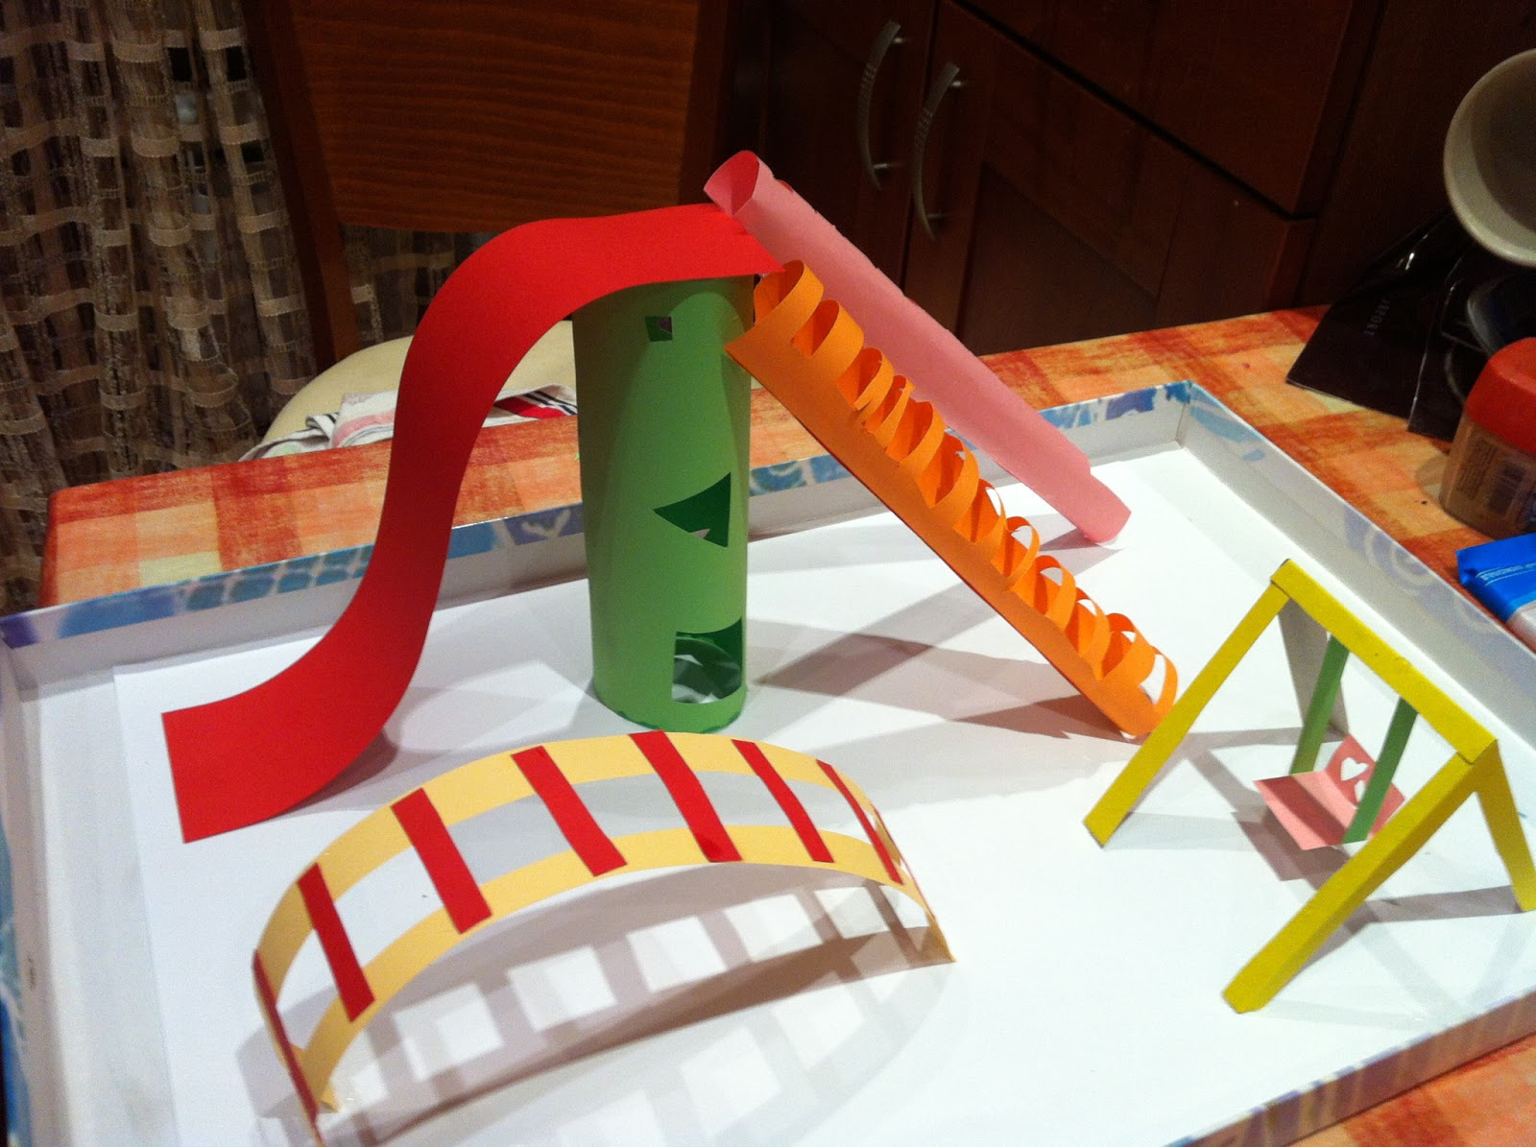
Макеты

Slide 19
Цвет площадки
Помните, каким ярким казался мир в детстве? Он был раскрашен в красные, синие, зеленые, желтые и оранжевые тона. А сейчас он выглядит тусклее. Все потому, что ребенок воспринимает цвета. Он чувствительнее взрослого, окружающие его оттенки оказывают влияние на его развитие и психологическое состояние. Именно поэтому так важно правильно выбирать цвета для игрового оборудования дома и на детской площадке.

Slide 20
Как влияют цвета на детей?
-преобладающий оттенок всего, что связано с детьми. Он вызывает радость, ощущение праздника, вовлекает в игру.
цвет стимулирует к действию. Он особенно важен для стеснительных детей, которым сложно сделать первый шаг, найти себе друзей на улице, влиться в игру.
помогает расслабиться, избавить от замкнутости.
имеет огромное положительное влияние на психику. Он рождает смелость и любознательность.
- можно использовать в качестве фона. Он способствуют расслаблению и успокоению. После подвижных игр ребенку нужно иногда выдохнуть, настроиться на менее активные развлечения, серый поможет переключиться.

Slide 21
Классическая детская площадка "Поиграй-ка»
Предназначена для детей любого возраста с лабиринтами, горками, качелями, каруселями, канатными сетками, мостиками.
На таких площадках играют дети всех возрастных групп.

Slide 22

Финансирование
Встреча с депутатом Лопаткиной Анной
Валерьевной

Slide 23
Вывод:
1. Во время работы над проектом я убедилась в том, что никакие компьютерные игры не могут заменить живое общение детей.
2. Детские площадки нужны, чтобы дети росли здоровыми, больше гуляли на свежем воздухе, творчески развивались, общались друг с другом.
3. Дети любят детские площадки. Нам бы очень хотелось, чтобы в нашем школьном дворе была такая площадка!

Slide 24
Спасибо
за внимание!

